Slide 1
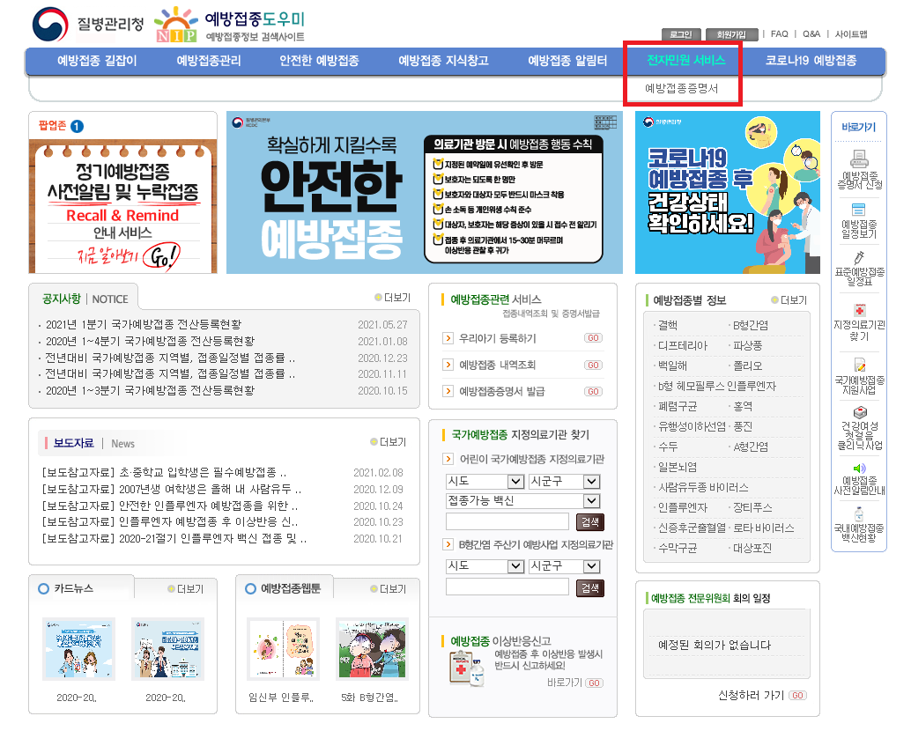
1. 예방접종 도우미(nip.kdca.go.kr)

Slide 2
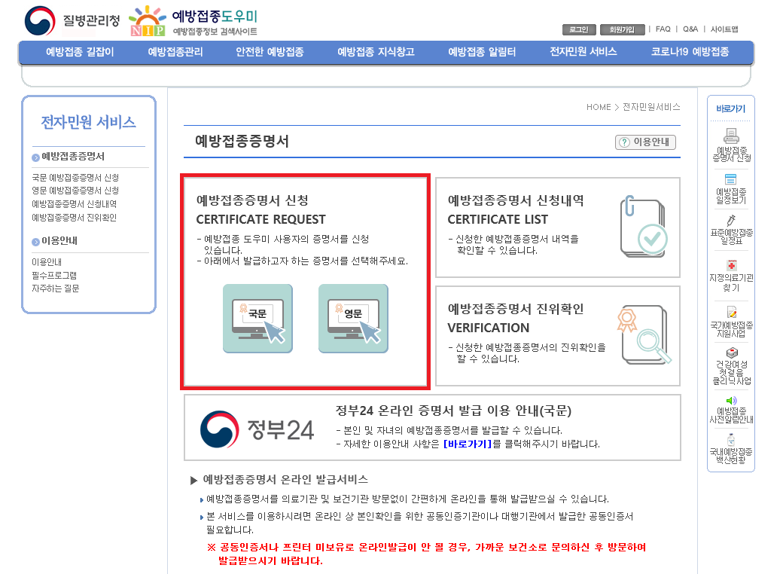

Slide 3
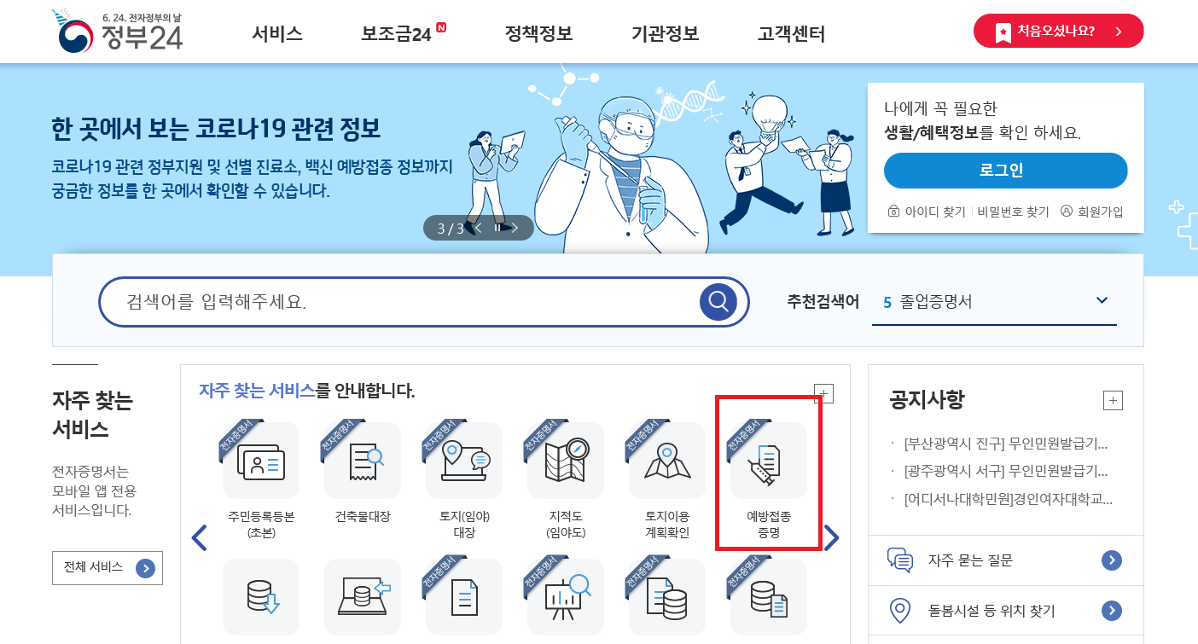
2. 정부 24 누리집(www/gov.kr)

Slide 4
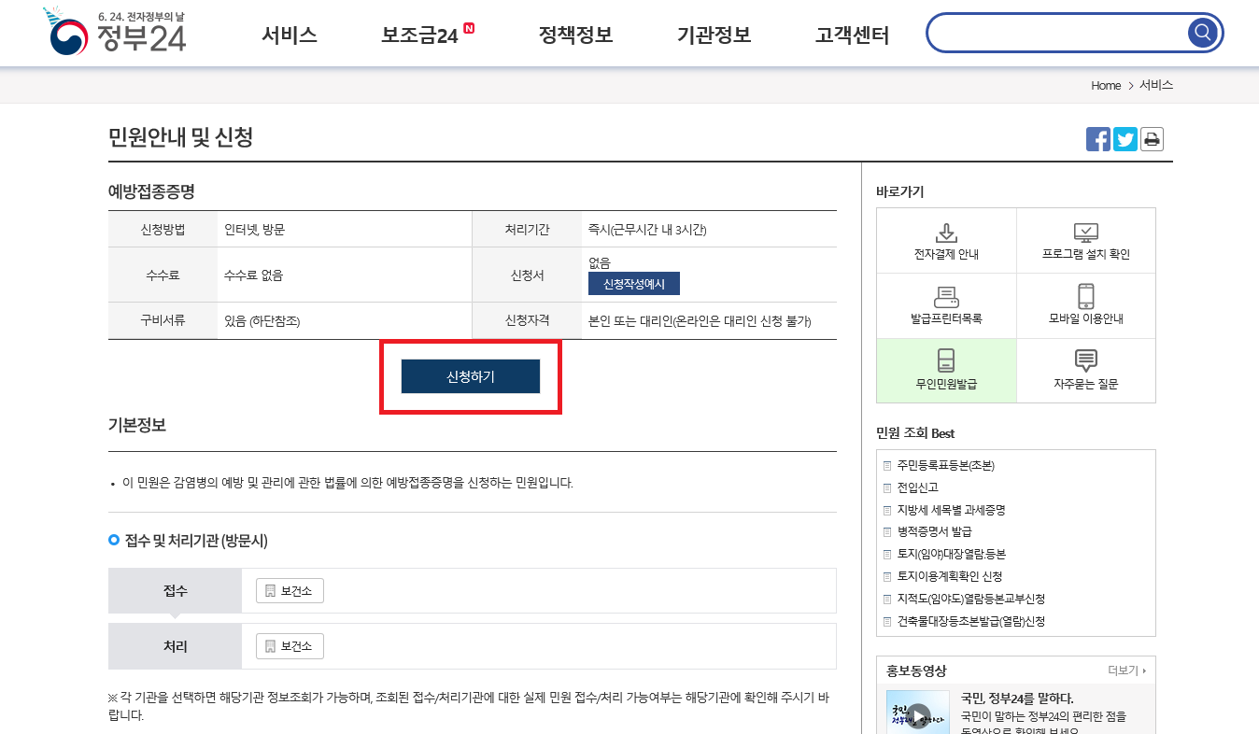

Slide 5
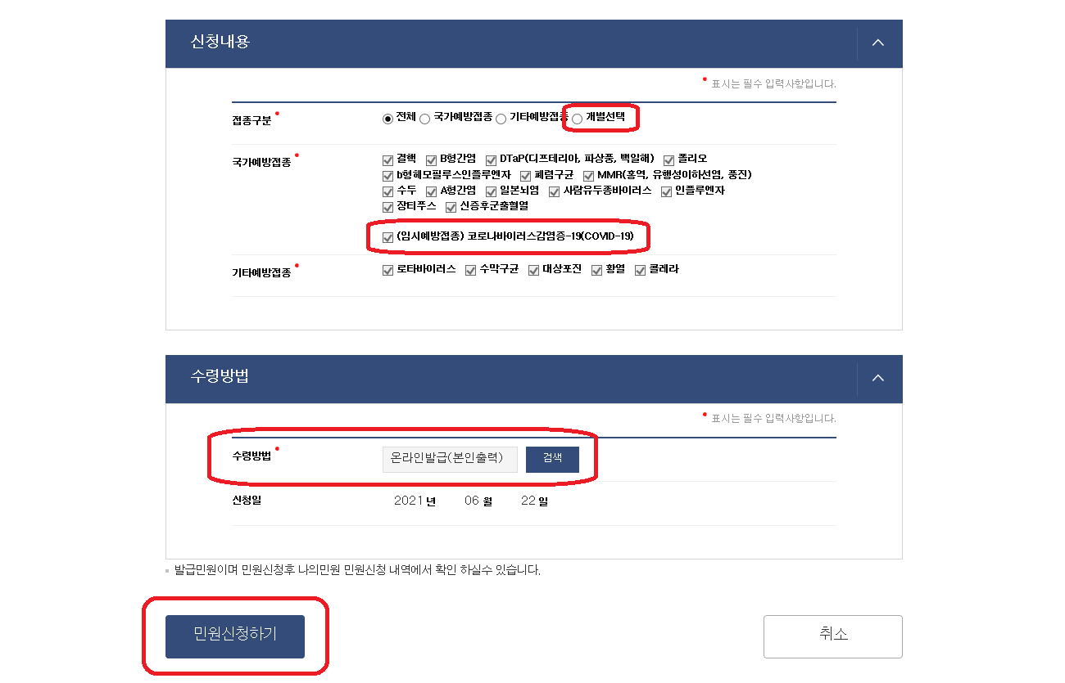
1
2
3
4

